Slide 1

Структурирование, разметка и обогащение данных для рекомендательной системы видеохостинга
Студенты: Дашевский Сергей, Саблин Дмитрий
Преподаватель: Муромцев Дмитрий Ильич

Slide 2

Предметная область
Рекомендательная система видеохостинга - алгоритм, который помогает сервису предлагать пользователям ролики, основываясь на определенных показателях.
Статистика просмотров
Схожесть пользовательских интересов
Контент-анализ
Тренды
2.

Slide 3
Цель
Возможности:
Распознавание эмоций участников видеоконтента и использование их в рамках рекомендательной системы видеохостинга.
1) Добавление к видео дополнительных тегов
2) Поиск наиболее интересных моментов
3.

Slide 4
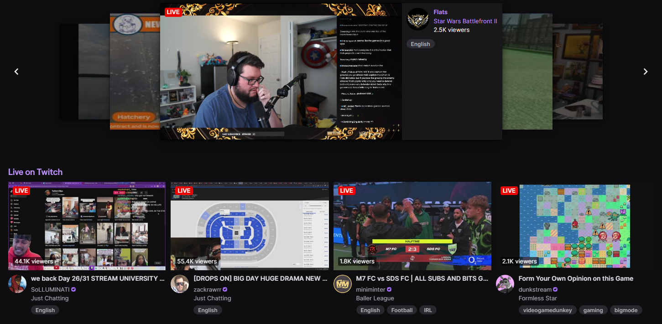
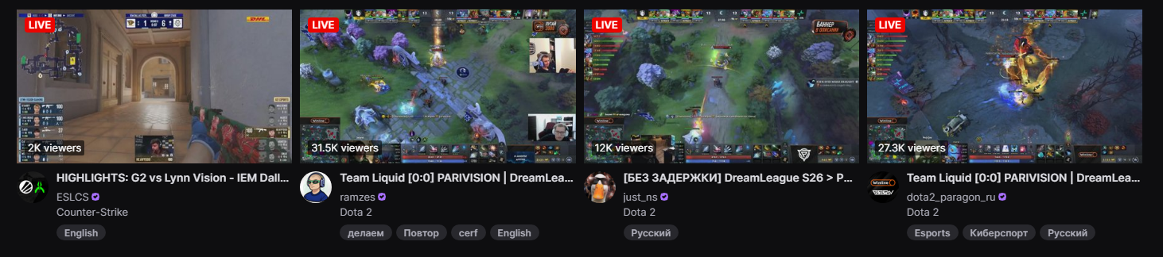
Источник данных
Записи стримов со стримингового сервиса twitch.tv. Поскольку, они в отличие от видео не монтируются каким либо образом, на них гораздо чаще можно увидеть выразительные эмоции.
5.

Slide 5
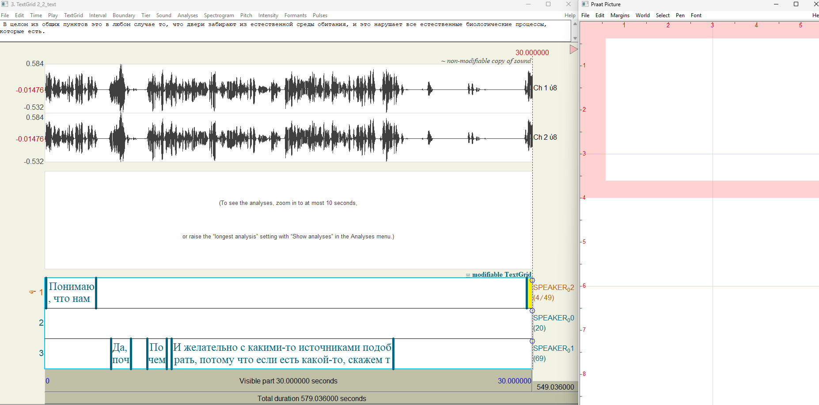
Модальности
Текст - транскрибация голоса стримера/ведущего
Аудио - запись голоса стримера/ведущего

Slide 6
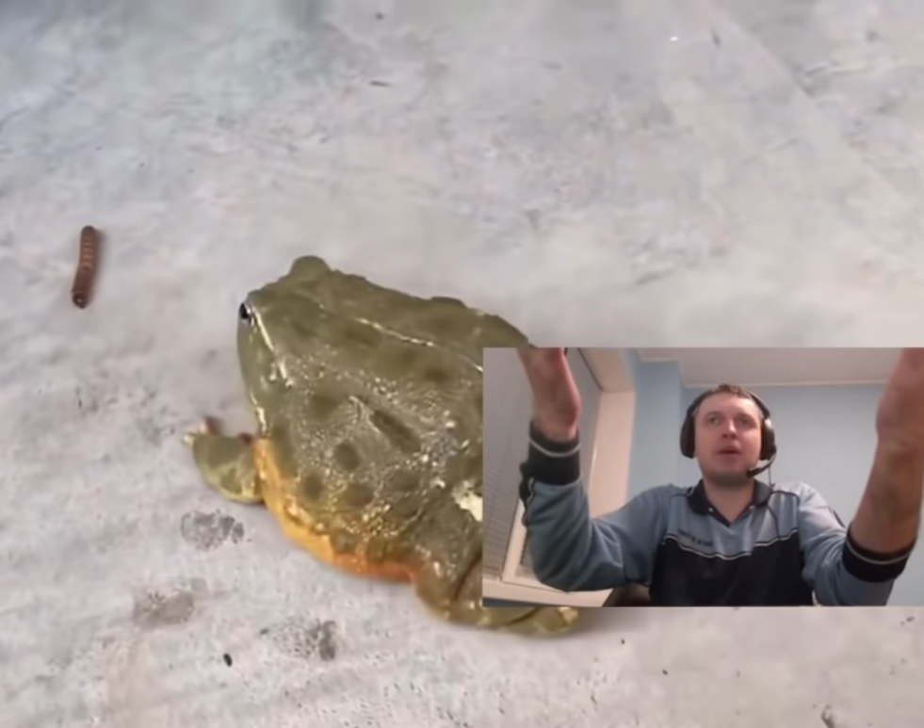
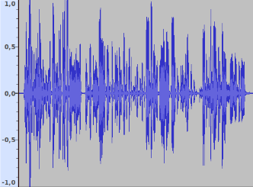
Примеры данных (аудио)

Slide 7
Примеры данных (текст)
“Да что же такое, блин, да помогите ему! Что происходит?”

Slide 8
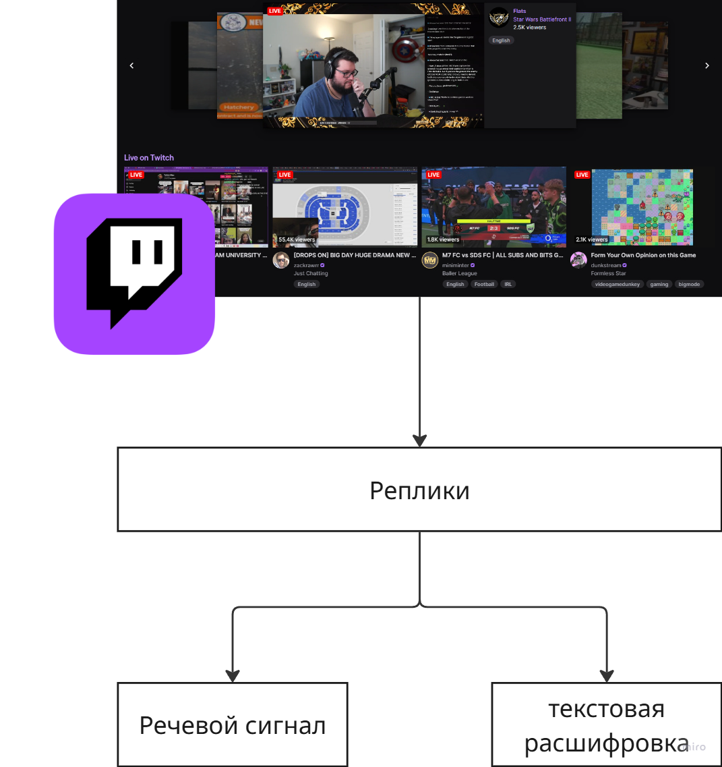
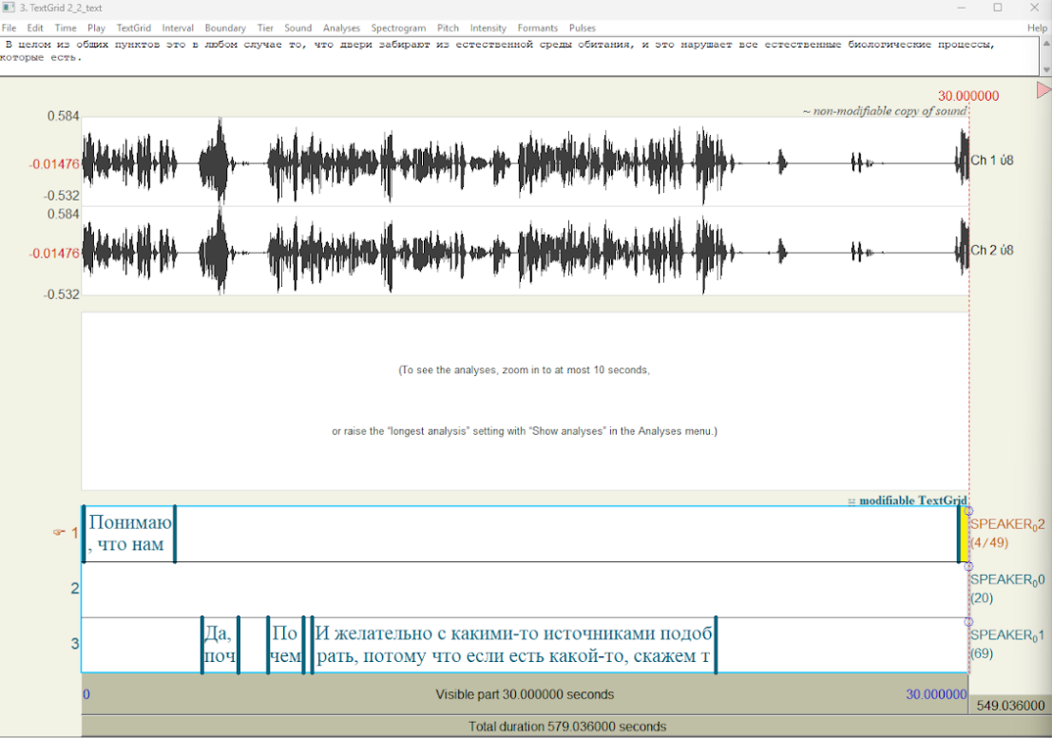
Разметка

Slide 9
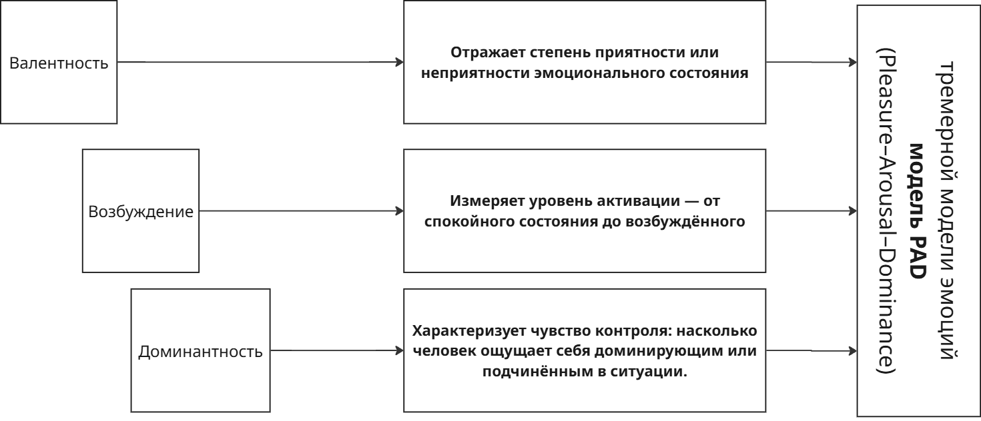
Разметка

Slide 10
Аннотационная схема
Уровень разметки | Тип разметки | Модальность | Формат | Визуализация | ID
Метаданные | Исходные данные (стримы и описания) | Видео + Текст | JSON | Python | stream_id, channel_id
Метаданные | Исходные данные (участники стрима) | Текст | JSON | Python | stream_id, speaker_id
Реплики | Реплики | Текст + Аудио | Praat TextGrid | Praat TextGrid | stream_id, text_id, speaker_id
Лексический | Словоупотребление | Текст | TSV | Python | stream_id, text_id, speaker_id
Эмоциональный | Эмоции | Текст + Аудио | TSV | Python | stream_id, text_id, speaker_id
Морфологический | Часть речи | Текст | TSV | Python | stream_id, text_id, speaker_id

Slide 11
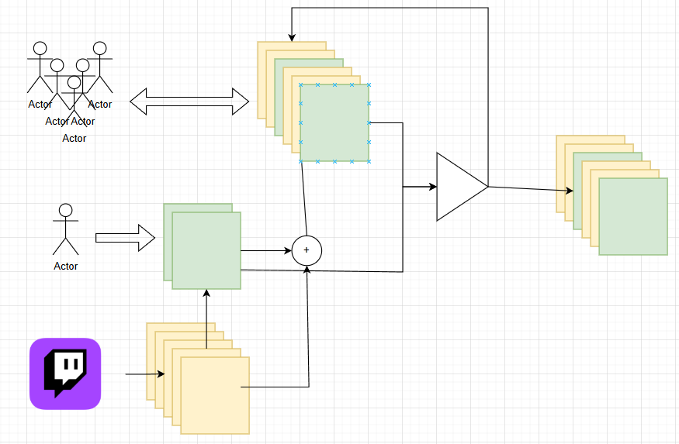
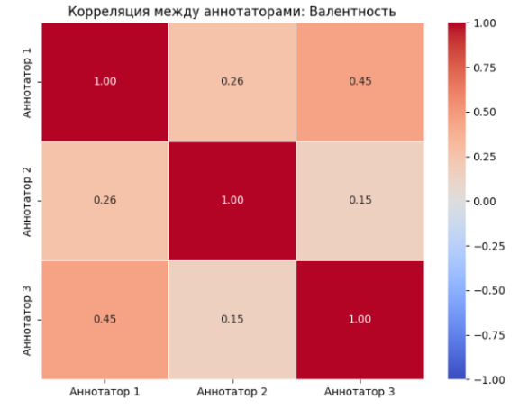
Оценка качества разметки
Сравнение с золотым стандартом
2) Расчет согласованности
аннотаторов

Slide 12
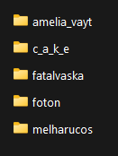
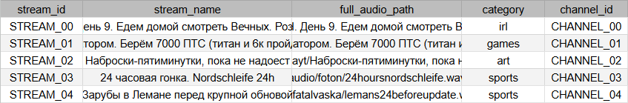
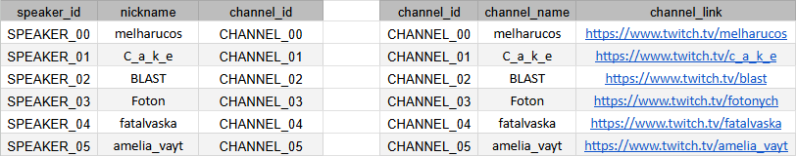
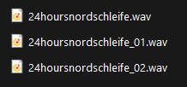
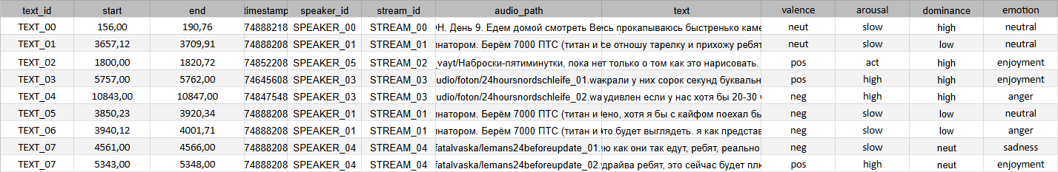
Пример разметки

Slide 13
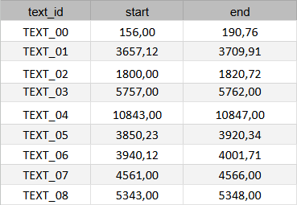
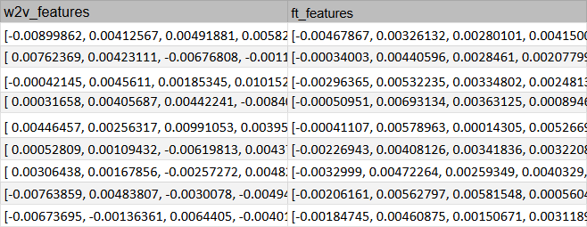
Пример текстовой разметки
~

Slide 14
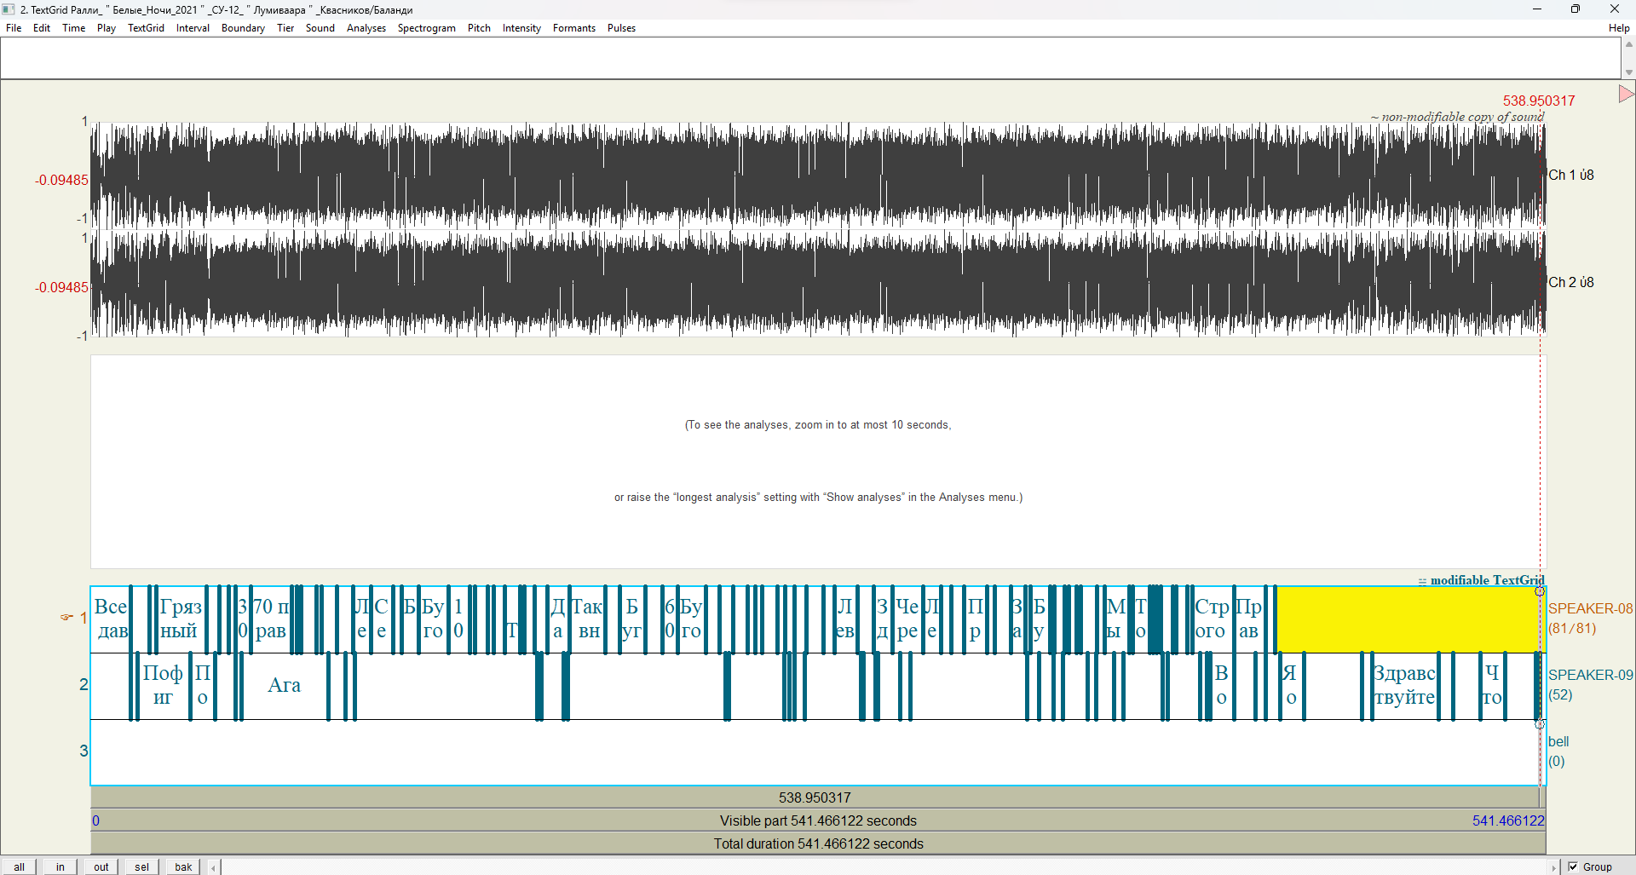
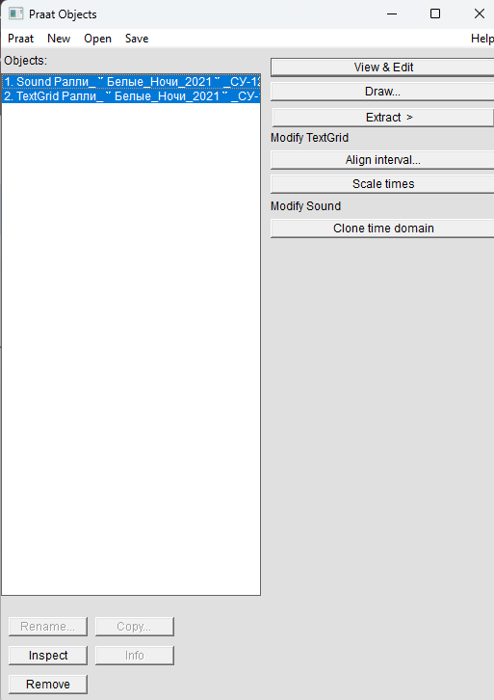
Пример аудиоразметки

Slide 15
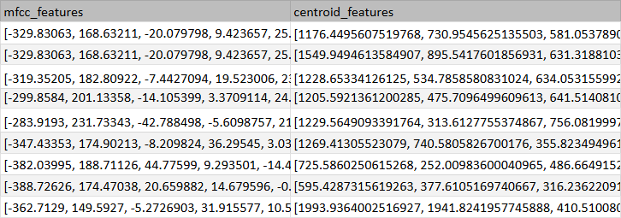
Пример аудиоразметки
~

Slide 16
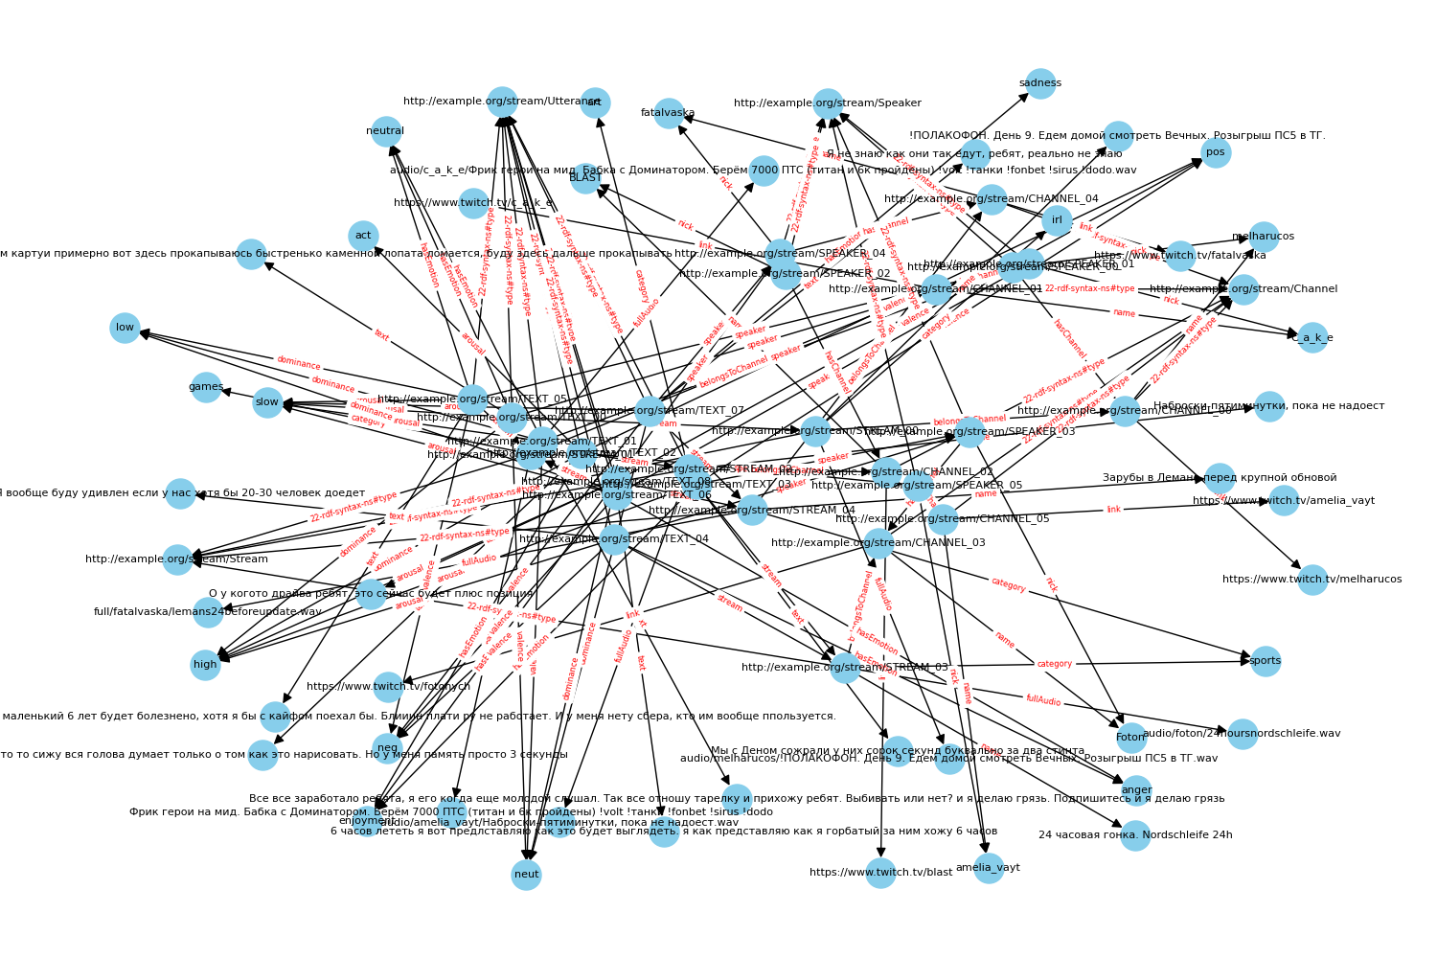
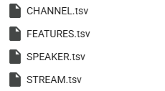
Построение графа знаний

Slide 17
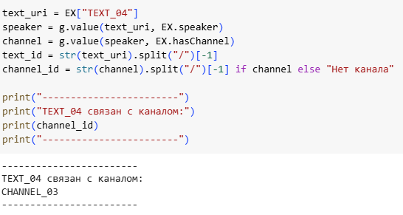
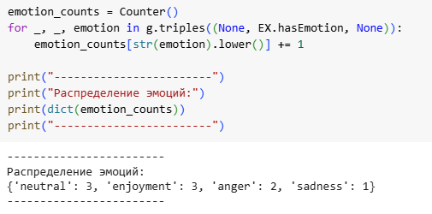
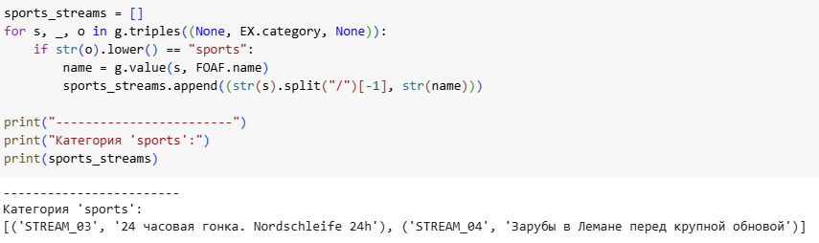
Примеры запросов

Slide 18
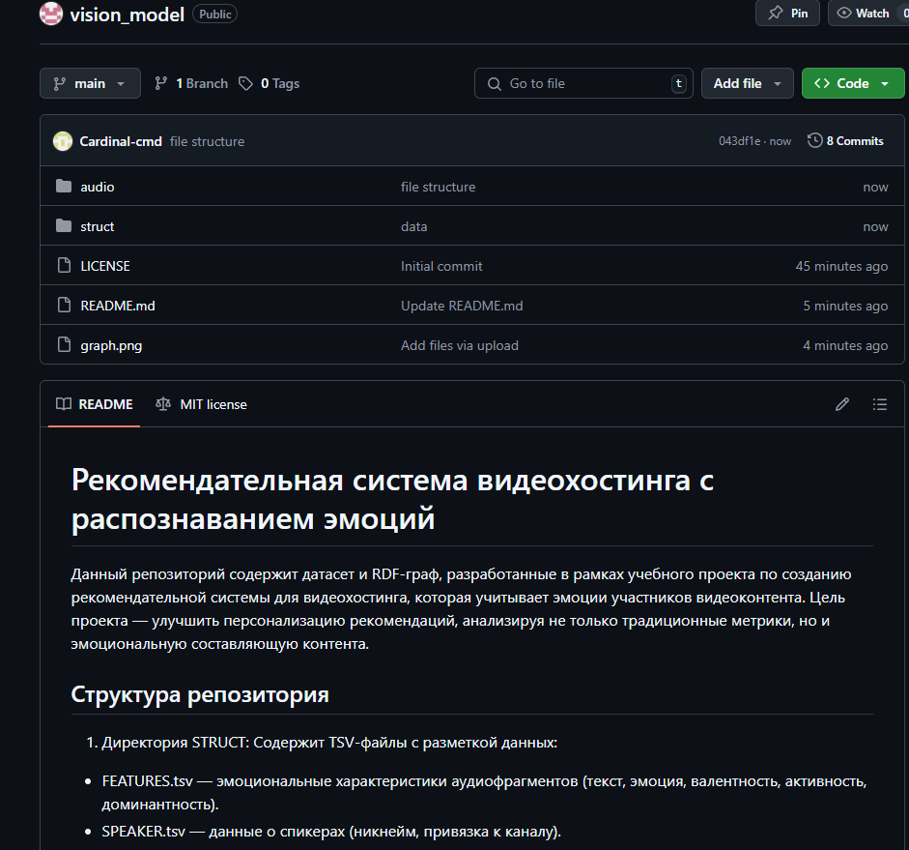
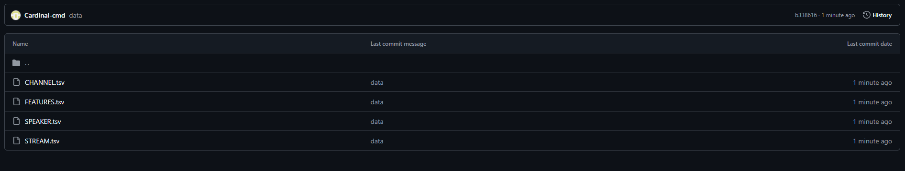
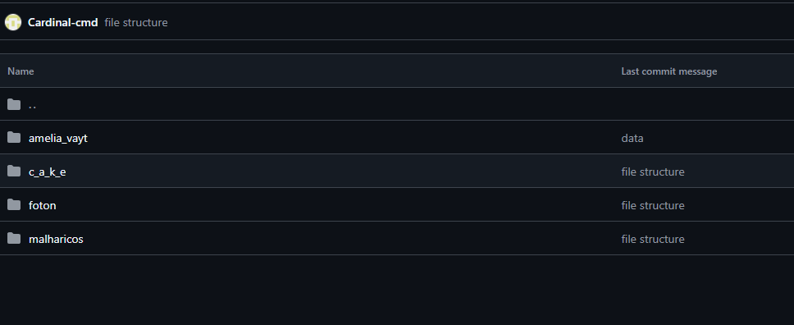
Репозиторий проекта

